Slide 1
KNJIŽEVNOST HRVATSKOG JEZIKA
Marija Pinjuh
IX.a

Slide 2
1.Što je to književnost?
Pjesma s epitetima
Ukupnost svih napisanih djela
Opširnije književno djelo

Slide 5
2.Kako se zove stilsko izražajno sredstvo koje nastaje ponavljanjem samoglasnika?
Hiperbola
Asonanca
Aliteracija

Slide 8
3.U književnosti razlikujemo 3 književna roda:
Lirik, epika, drama
Elipsa, stanka, opkoračenje
Onomatopeja, personifikacija, kontrast

Slide 11
4.Pripovjedač ne može biti u…
Prvoj osobi
Drugoj osobi
Trećoj osobi

Slide 14
5.Vau, bum, tras, ciju, mee…u pitanju je:
Personifikacija
Onomatopeja
Metafora

Slide 17
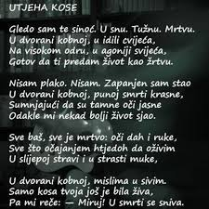
6.Kojom je vrstom rime pisana pjesma Antuna Gustava Matoša “Utjeha kose”?
parnom
obgrljenom
križnom

Slide 20
7.Tko je napisao hrvatsku himnu?
Ivan Mažuranić
Vladimir Nazor
Antun Mihanović

Slide 23
9.Čije su bile muke u grčkoj mitologiji?
Tantalove
Sizifove
Herkulove

Slide 26
10.Tko je bila božica kućnog ognjišta?
Artemida
Hestija
Demetra

Slide 29
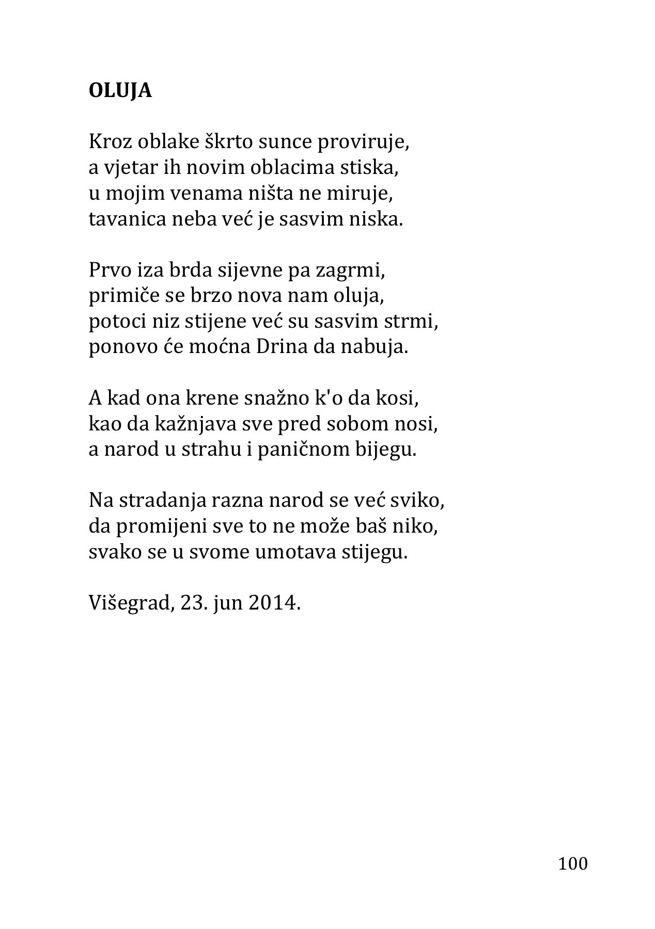
11.Kojoj vrsti lirske pjesme pripada pjesma “Oluja”?
Sonet
Balada
Himna
Haiku

Slide 32
12.Koliko motiva ima u ovoj kitici?
Dva
Četiri
Jedan
Pet
Nijedan

Slide 35
13.Roman je kraće prozno književno djelo.
Da
Ne

Slide 38
Hvala na pozornosti!

